Slide 1
GENERAL INTRODUCTION
Created by Thuong Pham

Slide 2
TABLE OF CONTENT
I. TRAINING SCHEDULE
II. COMPANY INTRODUCTION
III. PROJECT TOKO OVERVIEW

Slide 3
TRAINING SCHEDULE

Slide 4
Category | Session | PIC | Estimate training Duration | Note | Document name | Link
Overview | Process training | C Hường | 1 |  | Quy trình kiểm thử phần mềm
 | Company orientation | C Nhạn | 2
 | Overview project + Overview product/order | Thương | 4 |  | 1 TRAINNING-General introduction 1 | \\192.168.1.58\SharedFolder\I. TRAINING
Hybris | Terminology | Self study |  |  | SEUK Visual Design Testing Matrix v1.0 | \\192.168.1.58\SharedFolder\I. TRAINING\Hybris Training documents\High priority documents
 | Overview about Hybris BO and Samsung sites | Thương | 2 |  | 2 Overview about Hybris BO and Samsung sites BACKOFFICE_Thao | \\192.168.1.58\SharedFolder\I. TRAINING\Hybris Training documents\High priority documents
 | Order flow | Phượng | 6 |  | GERP Workflow by Wisewires (latest file) NERP Workflow by Wisewires Terms and order process | \\192.168.1.58\SharedFolder\I. TRAINING\Hybris Training documents\High priority documents
 | GERP- order completion flow | Phượng | 3
 | GERP- order cancel,return,replacement flow | Phượng | 3
 | Kibana training | Phượng | 3
 | Product | Diệp | 12 |  | Hybris Global User Guide - Product Maintenance & Promotions v5.12 Hybris Product Management_Thuy_V2 Product Upload and Running of Cronjobs | \\192.168.1.58\SharedFolder\I. TRAINING\Hybris Training documents\High priority documents
 | Promotion- Standard | Diệp | 8 |  | Promotion 1905 | \\192.168.1.58\SharedFolder\I. TRAINING\Hybris Training documents\High priority documents
 | Samsung sites | Trang | 4 |  | all documents | \\192.168.1.58\SharedFolder\I. TRAINING\Hybris Training documents\High priority documents\Sites
AEM | AEM | Trang | 2.5
Flagship | Flagship overall process | Trang | 2 |  |  | https://drive.google.com/drive/u/0/folders/1t6CFB1kfhOsS32xFf2-RGT7JEMjxa2FJJ
 | Flagship detail guide | Trang | 2 |  |  | https://drive.google.com/drive/u/0/folders/1t6CFB1kfhOsS32xFf2-RGT7JEMjxa2FJ
 | CMS cockpit | Self study |  |  | Hybris Global User Guide - CMS v5.5 | \\192.168.1.58\SharedFolder\I. TRAINING\Hybris Training documents
Process | Testing types and overall process | Thương | 1.5
 | Regression process | Thương | 1.5
Jira |  | Thương | 2 |  | Jira- Training | \\192.168.1.58\SharedFolder\I. TRAINING
 |  | Total | 58.5

Slide 5
Training file:
https://docs.google.com/spreadsheets/d/14gwzgVJml9NPoKo5nZyN1DhIxFsF0mLhxfS7yI3BuU8/edit#gid=44491501
Training practice file:
https://docs.google.com/spreadsheets/d/1g0l8a2gY3w01b94UnSAjToGV5211C3c2Oqo-tHMui5Q/edit#gid=1233682923 => order
https://docs.google.com/spreadsheets/d/1y6MvEkEhGxOUDEcVDZJTOMLseM4__An4zBOuTm-9y6M/edit#gid=1197196561 => Site
https://docs.google.com/spreadsheets/d/1WbopRRd-TNl-gK2ALYmr_5gY3lel3qu4XcjFIhqccF4/edit#gid=1866601769 => Product + Promotion
Progress report:
https://docs.google.com/spreadsheets/d/14gwzgVJml9NPoKo5nZyN1DhIxFsF0mLhxfS7yI3BuU8/edit#gid=1556380180
Training => practice: training practice file => Q&A: in group training => Review 1-1 => support team => release to team => fill progress report.

Slide 6
COMPANY INTRODUCTION

Slide 7
OVERALL COMPANY INTRODUCTION
WISEWIRES is the enterprise specialized in software testing, offers a range of software testing services
Establised in 2001 in Korea.
Address:
WISEWIRES, 5F Samseong Bldg., 142-18, Samseong 2-dong, Gangnam-gu, Seoul, Korea
- Number of employees: around 500
- Branch in Singapore, Vietnam, US, China, Japan, Korea.

Slide 8
TOOLS/APPS NEED TO SET UP
Samsung JIRA (Samsung internal Jira) Document stories, defects, tasks and open questions.
https://jira.secext.samsung.net/browse/PEME-891
Skype: VN team communication tool
WW MS team: Wisewires team communication tool
Microsoft Team: AI team communication tool
Mattermost: SDS team communication tool
Qtest: Test management software of Wisewires
All account link:
https://docs.google.com/spreadsheets/d/14REz33f6aNmi1aWzCJHqvu7EXCxSy-tHaJoGK0hG4lQ/edit#gid=1963055214

Slide 9
PROJECT TOKO
A new global eCommerce platform & strategy for Samsung

Slide 10
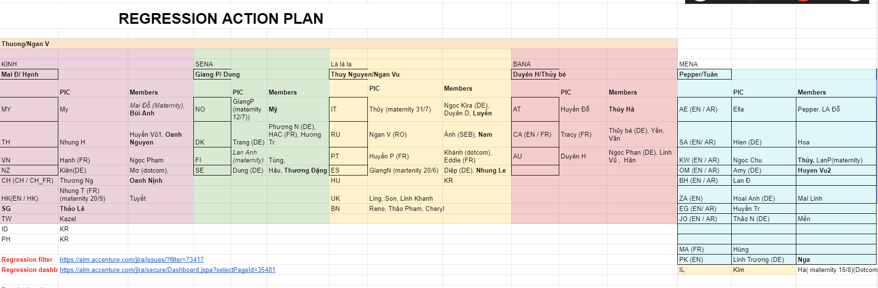
TEAM STRUCTURE
https://docs.google.com/spreadsheets/d/1d6NcaBg7Jp5jpI5q_MsCf0vn-38V8m399VCcV_KnWuc/edit#gid=0

Slide 11
NO REAL PHONE NUMBER FOR SAVINA(VIỆT NAM)
It should be: 0000000001,..etc..

Slide 12
Background
Diversification of the SHOP platform creates problems in customer experience and business efficiency
As-Is : Three types of SHOP operation
Issues
.COM
eShop
US platform
(GPv2)
AEM
Front-end
User perspective
Complex & inconsistent user experiences
Back-end
US Platform
Users get confused when encounter different features and functions on similar types of pages (e.g. Dotcom and SHOP have respective GNB, PF, PD etc.)
Hybris
AEM
Front-end
Samsung perspective
Excessive time and cost to maintain different types of platforms
Back-end
Hybris
3rd Party Platform
(e.g. Brandpath)
AEM
3rd Party
Front-end
Duplicate investments for upgrades & maintenance
Contrasts with ‘Global One Samsung Experience’
3rd Party
Back-end

Slide 13
REGIONS AND COUNTRIES
Region | Country | Site
EU | Albania | al
 | Bulgaria | bg
 | Croatia | hr
 | Czech | cz
 | Estonia | ee
 | Greece | gr
 | Hungary | hu
 | Latvia | lv
 | Lithuania | lt
 | Portugal | pt
 | Romania | ro
 | Serbia | rs
 | Slovakia | sk
 | Slovenia | si
 | Austria | at
 | Belgium_fr | be_fr
 | Belgium | be
 | Denmark | dk
 | Finland | fi
 | France | fr
 | Germany | de
 | Italy | it
 | Netherlands | nl
 | Norway | no
 | Poland | pl
 | Spain | es
 | Sweden | se
 | Switzerland | ch
 | UK | uk
 | Ireland | ie
Region | Country | Site
LATAM | Colombia | co
 | Panama | latin
 | Peru | pe
 | Chile | cl
 | Brazil | br
 | Mexico | mx
MENA | Egypt | eg
 | Pakistan | pk
 | Saudi Arabia | sa
 | Saudi Arabia_en | sa_en
 | Israel | il
 | Levant | levant
 | Turkey | tr
 | UAE | ae
 | UAE_ar | ae_ar
CIS | Kazakhstan | kz_ru
 | Ukraine | ua
 | Russia | ru
Region | Country | Site
SEA & SWA | Myanmar | mm
 | India | in
 | Australia | au
 | Indonesia | id
 | Malaysia | my
 | New Zealand | nz
 | Philippines | ph
 | Singapore | sg
 | Thailand | th
 | Vietnam | vn
N.AMERICA | Canada | ca
 | Canada_fr | ca_fr
 | USA | us
EA | Korea | sec
 | China | cn
 | Hong Kong | hk
 | Hong Kong | hk_en
 | Taiwan | tw
AFRICA | North Africa | n_africa
 | South Africa | za

Slide 14
HYBRIS TESTING
1

Slide 15
SERVER
STG, STG2, STG3, STG4,STG5,STG6,STG7,STG8.
Ex:
https://backoffice.cnmzsgcaar-samsungel1-s2-public.model-t.cc.commerce.ondemand.com/backoffice/
Server | Server name | Country | Data center
AU | SMA | AU/JP | Frankfut
AU2 | SMS | VN,TW, NZ, TH, MY,SG,HK,ID,PH | Frankfut
EU | SMN | IT,ES,SENA(SE, DK, NO, FI), AT,PT | Frankfut
CA | SMC | CA | Boston
RU | SMR (CCV1 version) | RU
MENA | SMI | AE, SA,MA,JO,PK,..
EU2 | SMN2 | UK,DE,FR,BN
EU3 | SMN3 | PL, CZ, SK, ..
 | SMB | PE,CL,CO,..

Slide 16
RELEASE TYPE
Link: https://alm.accenture.com/wiki/display/STK/05.+Enhancement+Releases Maintenance regression test:- 1-2 days Enh-61-RC-2
Only log Blocker, critical and important Medium issues.
Monthly Enhancement test: Add new payment: Paypal ENH-61-RC-1
Test case focus on:
UI/UX
Customer journey
Previous enhancement
Critical/blocker issue of latest build
Hot fix testing: k thanh toán được = credit card ENH-61-RC-1-Hotfix1

Slide 17
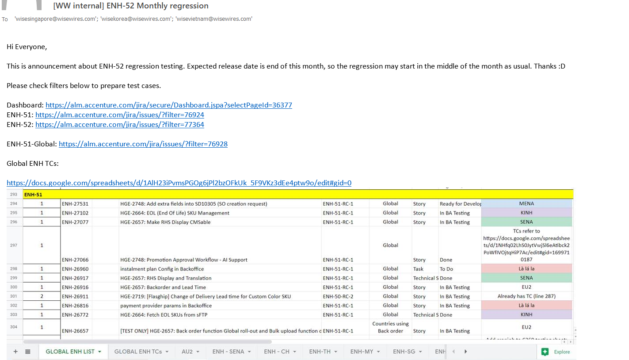
Internal announcement email

Slide 18
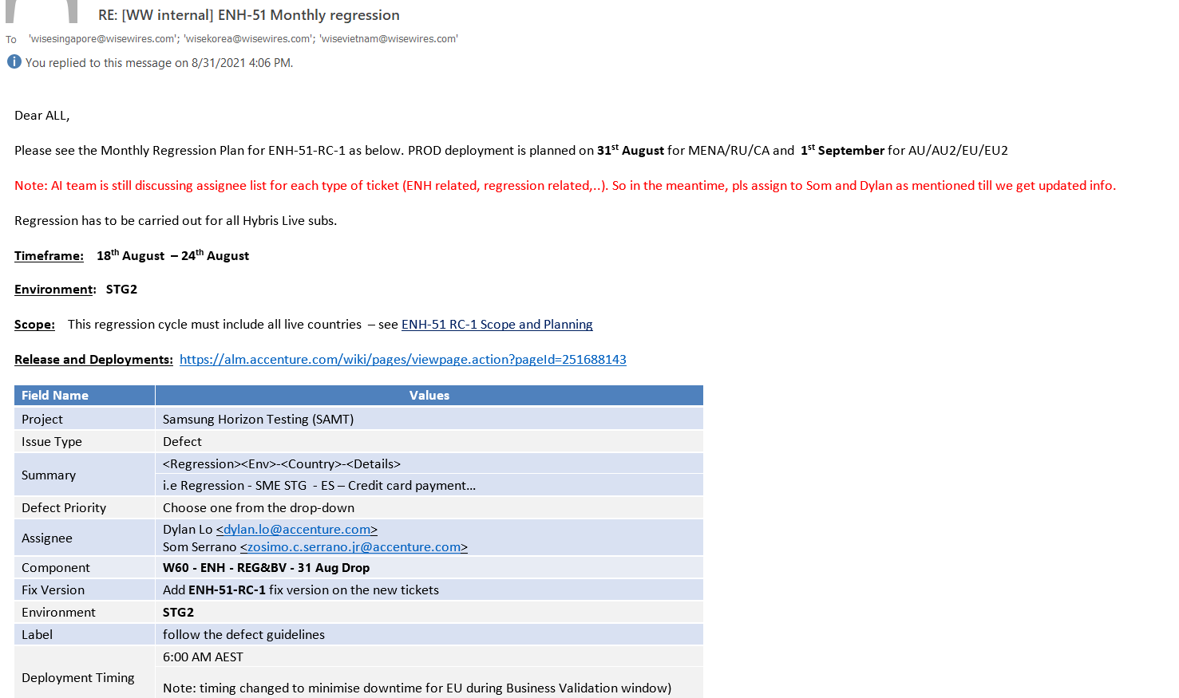
Internal announcement email

Slide 19
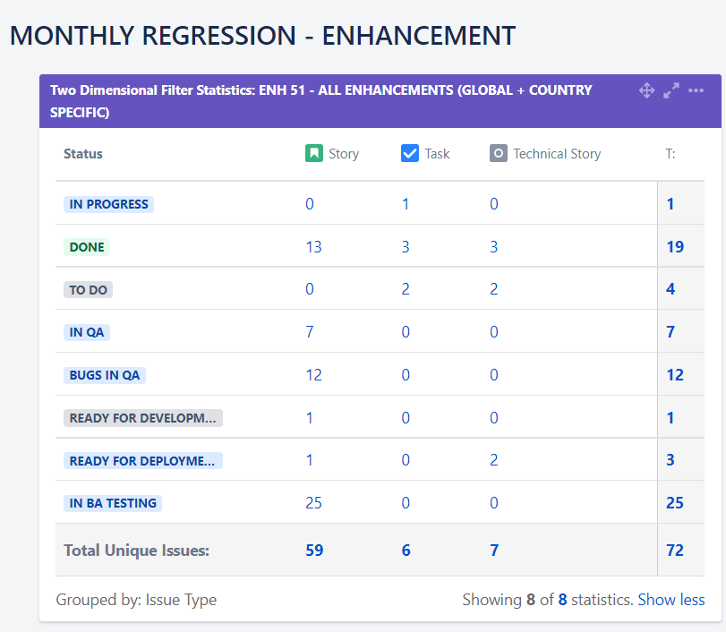
MONTHLY REGRESSION TEST
https://docs.google.com/spreadsheets/d/1aJdOglcyu8G3xJfzlGADZ06gWyH1HiQsD0YCxEEtfXM/edit#gid=1079490910
How to create test case:
+ Choose test case of main business flows: Log in, PLP, PDP, Order placement,…
+ Add test cases of enhancement release of Last month
+ Add test cases for impact of current ENH

Slide 20
MONTHLY REGRESSION TEST SCOPE
ENH ticket in Done status: full regression + last month ENH + impact of current ENH 2. SAMT tickets in Ready for retest status: test and close if it’s assigned for us. 3. SAM tickets in Closed status: check the impact
change request -> ENH
change request -> SAM
SAM: create TCs for Story/Task type

Slide 21
MAINTENANCE TEST
https://docs.google.com/spreadsheets/d/17QTyWiOKgnUlUwQsZ1VanxKufaeVX6kza-XbC0SWQHc/edit#gid=105657614
How to create test case:
+ Choose 1 main site (Estore, EPP, Bulk order,..)
+ Choose test case of main business flows of selected main site: Log in, PLP, PDP, Order placement,…
+ For the rest site: Test normal order flow of all payment methods

Slide 22
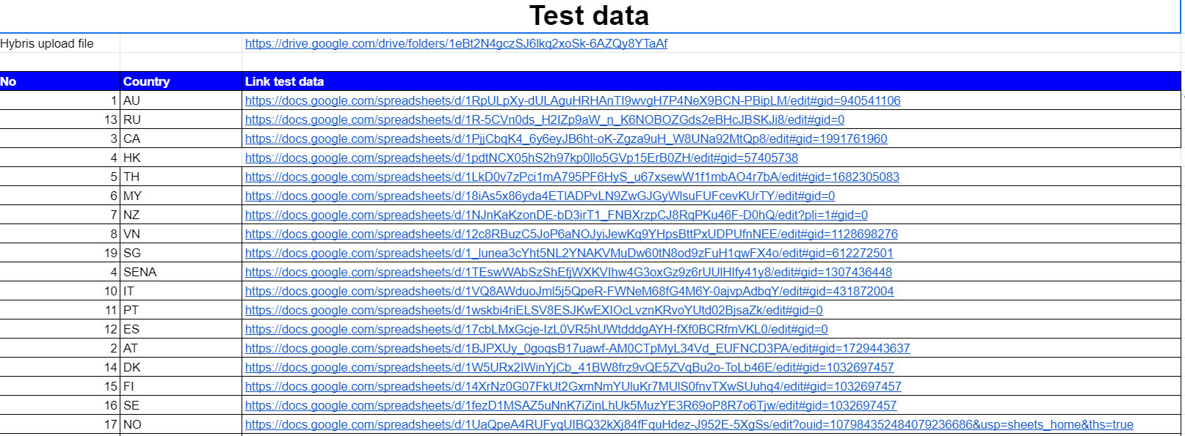
ENV/TEST DATA
https://alm.accenture.com/wiki/pages/viewpage.action?pageId=282640266
https://docs.google.com/spreadsheets/d/1d6NcaBg7Jp5jpI5q_MsCf0vn-38V8m399VCcV_KnWuc/edit#gid=981349646

Slide 23
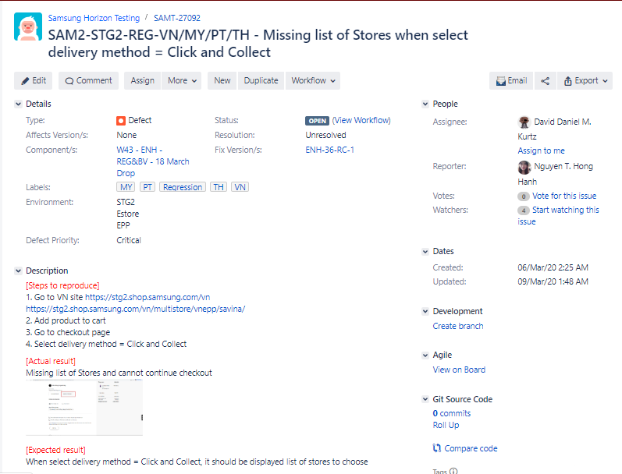
HOW TO LOG ISSUE IN JIRA- REGRESSION
https://docs.google.com/spreadsheets/d/1d6NcaBg7Jp5jpI5q_MsCf0vn-38V8m399VCcV_KnWuc/edit#gid=996062171
Issue Type:
Summary:
Defect Priority
Assignee
Component
Description:
Steps to reproduce
Actual result
Expected result
Testing browser
Deployment version
Environment
Labels
Attachment

Slide 24
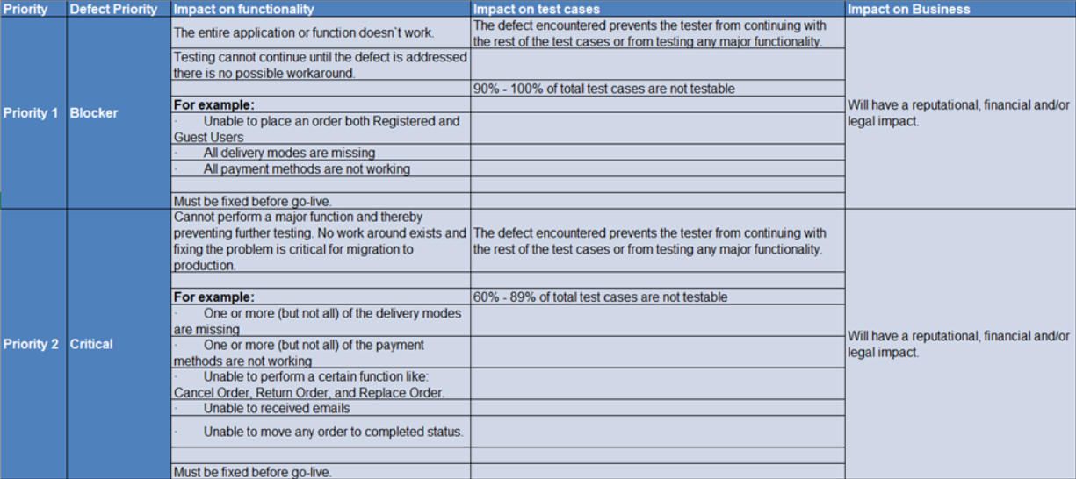
DEFECT’S SEVERITY EVALUATION - REGRESSION

Slide 25
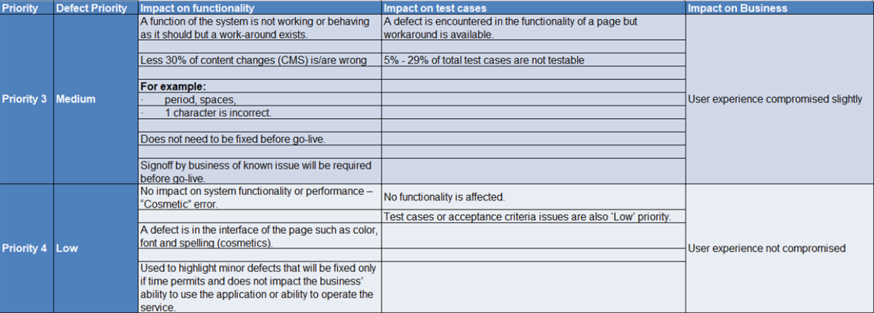
DEFECT’S SEVERITY EVALUATION -REGRESSION

Slide 26
SELL-IN, SELL-OUT MODEL

Slide 27
ORDER FLOW IN SELL-OUT MODEL

Slide 28
Pay in Advance
Process
Interface
Manual
Physical transaction
PG | Hybris 6.0 | NERP | CELLO | Logistic company | Consumer
Advance Payment Posting
FI_0001
Payment Gateway
PO Creation
SD_0001
SO Creation
DO creation
Send DO list in excel
Status :
Processing
Receive DO list
Status : Preparing Dispatch
SD_0005
DO Receive
Upload into TMS
Pick/Pack
Make Trip Plan
Status : Dispatched
SD_0005
1st G/I Posting
G/I
Pick up/ Dispatch
Delivery
Goods Arrival
Status :
Delivered
SD_0005
2nd GI/Billing
IOD
Send IOD list in excel

Slide 29
COD Process
Process
Interface
Manual
Physical transaction
PG | Hybris 6.0 | GERP | CELLO | LMD(Kerry,Netco) | Consumer
PO Creation
( payment method= COD )
SO Creation
(payer = 3PL code)
SD_0001
Status :
Processing
DO creation
Send DO list in excel ( payment term : CDA3 )
Receive DO list
DO Receive
Status : Preparing Dispatch
SD_0005
DO Sending
Upload into TMS
Pick/Pack
Make Trip Plan
Status : Dispatched
SD_0005
1st G/I Posting
G/I
Goods Arrival
Pick up/ Dispatch
Delivery
Delivery Note
: COD ?
Yes
Status :
Delivered
SD_0005
2nd GI/Billing
IOD (NOR)
Send IOD list in excel(reason code : NOR)
Payment
completed?
Yes
2nd GI/Billing/ Return SiT DO
IOD (SC2)
Send IOD list in excel(reason code : SC2)
No
Return DO Receive
Status :
Cancelled
SD_0005
GR/ Return SiT Billing
Return Goods Receiving
AR
Bank In(frequency?)
Collection of Money
Notes:
Code Description1
EA1 PO Expired
EB1 Wrong Price
EB2 Wrong Model / quantity (Order Desk Fault)
LB1 Early delivery or Delivery with No Booking
LB2 Late delivery
LC1 Box damage
LD1 Wrong Model / quantity (Logistics Fault)
LD2 Logistics Document error
LD3 Missing / Shortage
LE1 Stolen & Claim in Transit NOR Normal
SC1 Full warehouse at customer
SC2 Order Cancelled

Slide 30
ORDER FLOW IN SELL-IN MODEL

Slide 31



SECA FLOW
Samsung
Cybersource
Payment gateway
Glentel
Middleware
Pricing
Stock management
HYBRIS
(Storefront)
IQMetrix
Bifrost
Techdata
warehouse
Carriers
(UPS, Purolator)
Returns
Returns
Reserve online
TD-Customer portal
FTP server
SECA POS store

Slide 32
GENERAL NOTICE
Luôn keep tracking trên JIRA những issues của subs mình phụ trách, vì bên AI cũng raise rất nhiều chứ ko phải mỗi issue từ WW.
Focus vào blocker/critical issue của những đợt release trước để make sure nó ko còn happen.
Trước mỗi đợt test, check testing environment về testing data để prevent tất cả các risk before testing vì thường các đợt test đều rất ngắn, việc này 1 số đợt test hơi khó vì nhiều khi env chưa dc fix sớm.
Khi Maintenance regression hay ENH regression, nên khoanh vùng các critical cases để thực hiện trước, cố gắng tìm những blocker/critical trước, không nên thực hiện lần lượt case từ trên xuống dưới hay là làm những case dễ trước. Đặc biệt là smoke test chỉ trong 5 tiếng rất ngắn nên mọi người nên focus vào những case critical trước.
Khi prepare test case cho Maintenance release, cần khoanh vùng tất cả các cases liên quan đến những ticket sẽ release trong tuần đó (bao gồm cả defect của WW, AI lẫn ENH), chú ý tới những blocker/critical issue của release trước.
Khi prepare test case cho ENH regression, ngoài việc check các ENH của tháng trước, cần check lại các ENH của các tháng trước đó mà đợt trước nó chưa DONE, sau đó 1 thời gian mới DONE, mà lại không được move sang list ENH của tháng mới, nên nếu mình không check lại thì sẽ bị miss. Dù mình đã raise lên với AI về issue này nhưng họ vẫn không track được, nên mình để đảm bảo quality thì nên tự check lại việc này, dù ko thể cover dc 100% nhưng ít nhất cũng ko bị miss quá nhiều.
Đợt rảnh chúng ta sẽ lại tiếp tục share knowledge: update knowledge của team mình cho các nước khác, hoặc lesson learnt từ reject defect.

Slide 33
OT
Bên mình giờ làm việc là 8h-5:30 nhé (Linh báo nhầm là 5h vì trước đây m chỉ nghỉ đên 12:30 thôi nhưng giờ mn thường hay nghỉ trưa đến 1h nên đã đổi lại lịch tới 5:30), trừ ai mà làm việc hùng hục luôn từ 12:30 thì mn cứ làm đến 5h.
Những ngày bt (tức là ko phải OT, ko bận bịu thì ko sao, có thể linh động giờ giấc thoải mái), còn những ngày m phải log OT thì mn chủ động cắt xén các thời gian mà m nghỉ, ví dụ mn có đến từ 8h và làm việc đủ 8 tiếng đến 5h ko thì mới log thời gian OT từ 5h, còn nếu mn tới lúc 8:30 và mọi ng start làm việc ngay lập tức và làm suốt trong 8 tiếng ko nghỉ thì nên log OT thì 6h.. ví dụ như vậy. hoặc hôm trước hay hôm sau các e có việc cần về sớm 1-2 tiếng thì cũng nên tự trừ thời gian của m.
OT ca đêm: bắt đầu từ 10h sẽ dc tính theo OT của buổi đêm (x2), trước đó thì OT x1.5.
Nhưng nếu chia theo ca, giả sử e làm ca từ 7pm - 5am (10 tiếng, ban ngày e nghỉ nhé) thì e sẽ dc tính 2 tiếng OT buổi đêm vì e vẫn phải hoàn thành 8 tiếng làm việc, tuy nhiên buổi đêm từ 10h đêm sẽ dc x130%.
Tức là ca đêm dù e chỉ làm 8 tiếng thôi thì e vẫn x130%.
Việc theo ca này sẽ dc clear sau khi m chia theo ca, vì về cơ bản đợt này mn đều làm từ sáng, nên mn vẫn tính làm việc đủ 8 tiếng và từ tiếng thứ 9 sẽ tính OT (đương nhiên sẽ trừ đi h ăn trưa). OT sau 10h đêm tính là OT đêm x2 (ngày thường) , x3 (cuối tuần)
Log OT:
https://docs.google.com/spreadsheets/d/16AtQwt8TP1PyglLVsJBinfPwpgEoACPiWQP7bKwEfmg/edit#gid=76629255
HR’s OT file:
https://docs.google.com/spreadsheets/d/1oNi8y6M-t5u8ulAPvkJaQYZ0_r673NfPCdKwxzywq3k/edit#gid=1702422219

Slide 34
CHẾ ĐỘ ĐÃI NGỘ & NỘI QUY
https://docs.google.com/spreadsheets/d/1pxGQhHJs7Nr8ZV65974zVA25mBLx65eP_J6uMeOLWvE/edit#gid=0

Slide 35
COMPANY CULTURE
Response actively
Check skype notice
Teamwork
Issue-base

Slide 36


